Slide 1
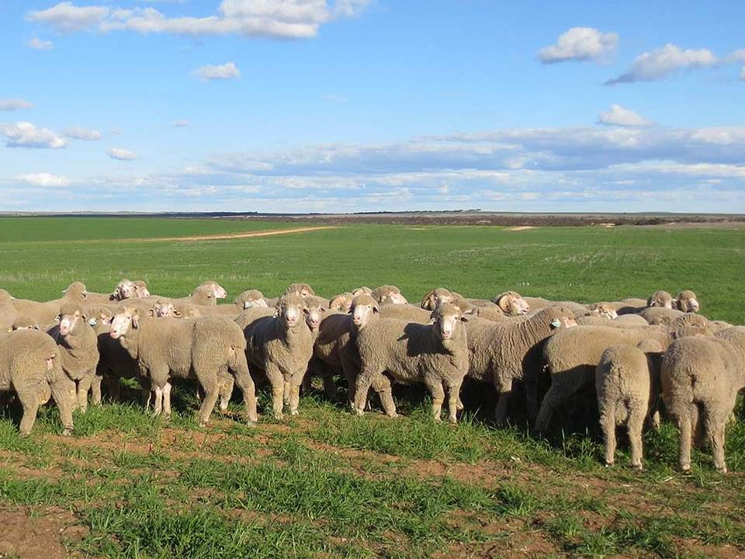
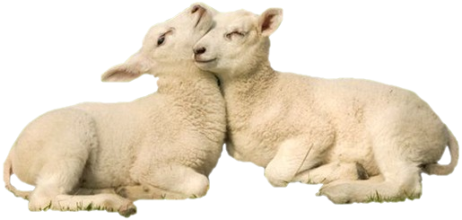
4th Sunday of Easter
Year B
Chúa Nhật IV Phục Sinh Năm B
8
22/04/2018
Hùng Phương & Thanh Quảng thực hiện

Slide 2
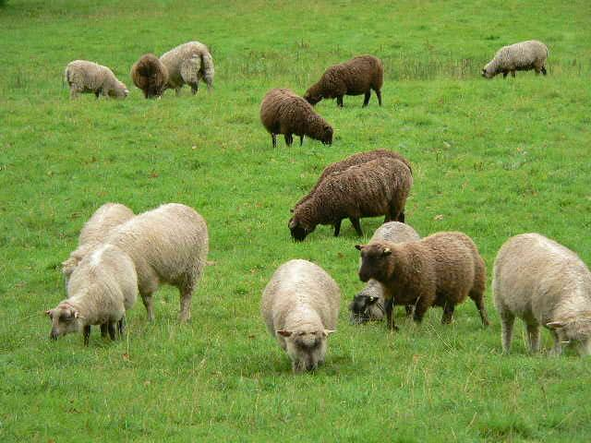
Fourth Sunday of Easter - Year B
Chúa Nhật IV Phục Sinh Năm B
8
22/04/2018

Slide 3
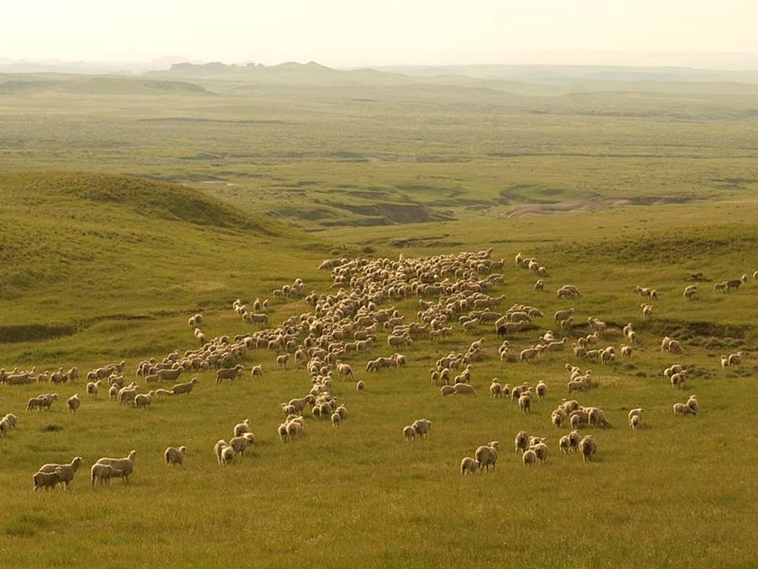
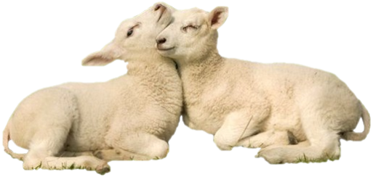
Gospel
John
10:11-18
Phúc Âm theo Thánh Gioan
10:11-18
8

Slide 4
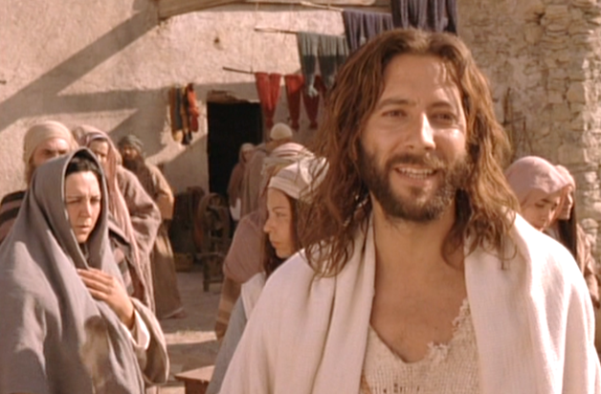
Jesus said: ‘I am the good shepherd: the good shepherd is one who lays down his life for his sheep.
Khi ấy, Đức Giêsu nói với người Do Thái rằng: Tôi chính là Mục Tử nhân lành. Mục Tử nhân lành hy sinh mạng sống mình cho đoàn chiên.

Slide 5
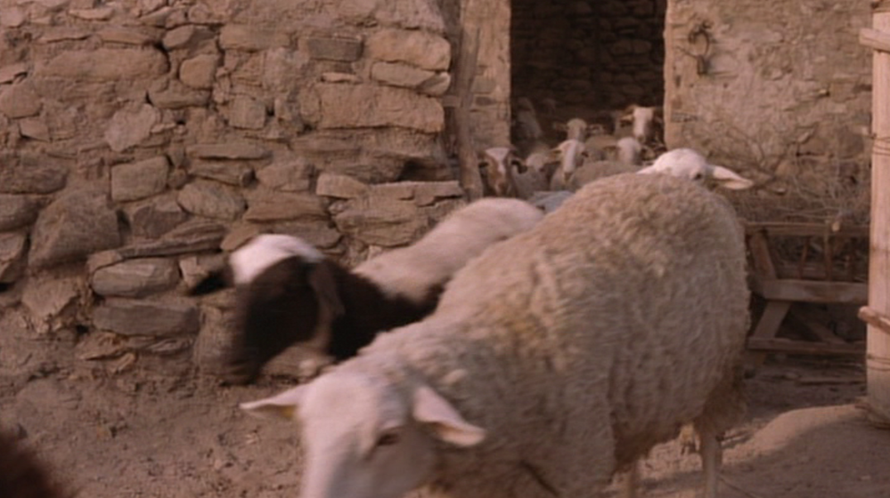
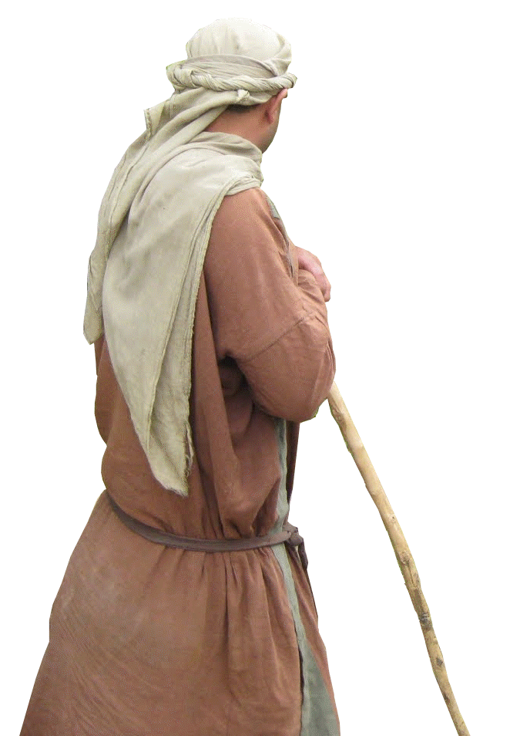
The hired man, since he is not the shepherd and the sheep do not belong to him,
Người làm thuê, vì không phải là mục tử,
và vì chiên không thuộc về anh,

Slide 6
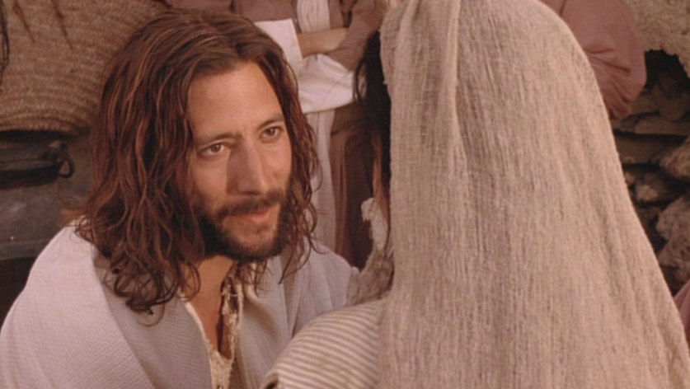
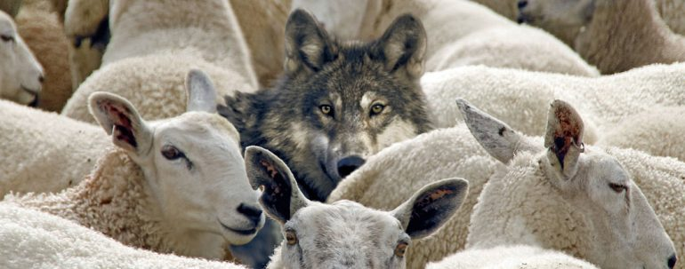
abandons
the sheep and runs away as soon as he sees
a wolf coming, and then the wolf attacks and scatters
the sheep;
nên khi thấy
sói đến,
anh bỏ chiên
mà chạy.
Sói vồ lấy
chiên và làm cho chiên tán loạn,

Slide 7
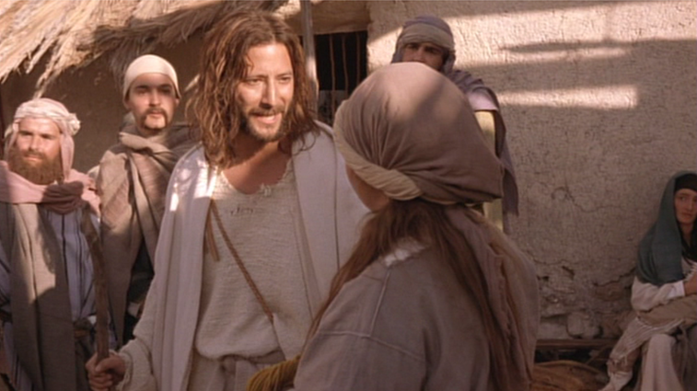
this is because he is only a hired man
and has no concern for the sheep.
vì anh ta là kẻ làm thuê,
và không thiết gì đến chiên.

Slide 8
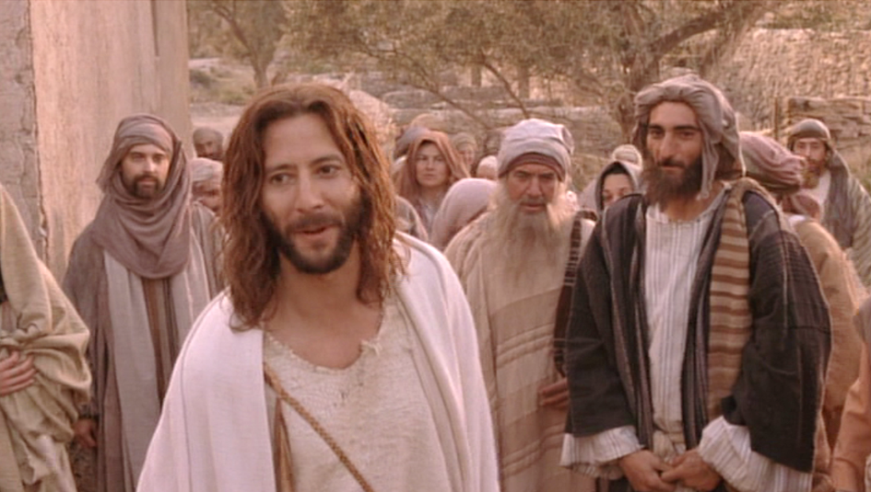
I am the good shepherd;
I know my own and my own know me,
Tôi chính là Mục Tử nhân lành.
Tôi biết chiên của tôi, và chiên của tôi biết tôi,

Slide 9
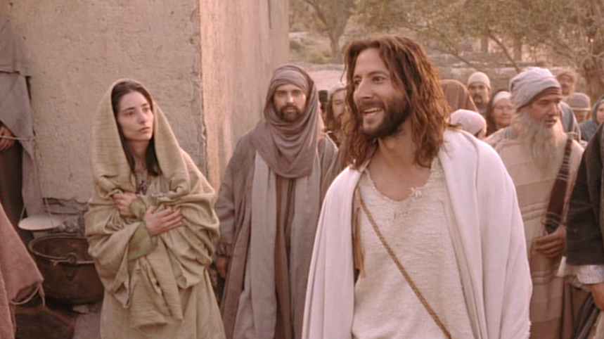
just as the Father knows me and I know the Father; and I lay down my life for my sheep.
như Chúa Cha biết tôi, và tôi biết Chúa Cha, và tôi hy sinh mạng sống mình cho đoàn chiên.

Slide 10
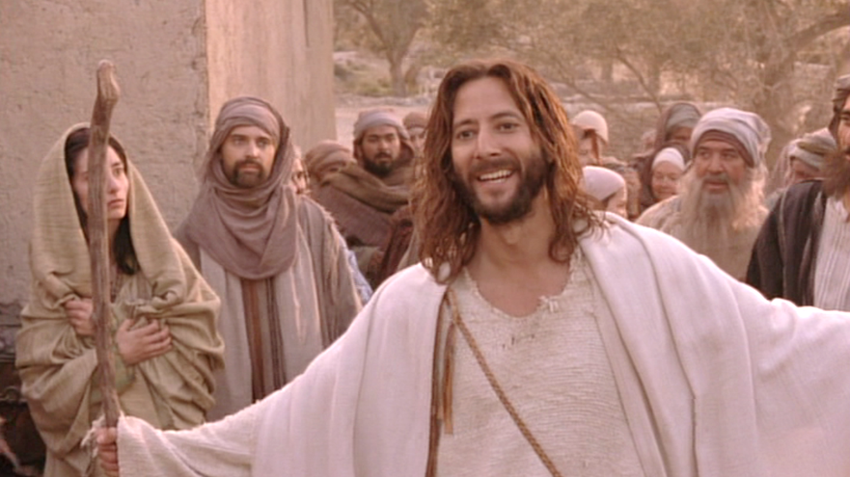
And there are other sheep I have that are not of this fold, and these I have to lead as well.
Tôi còn có những chiên khác không thuộc ràn này. Tôi cũng phải đưa chúng về.

Slide 11
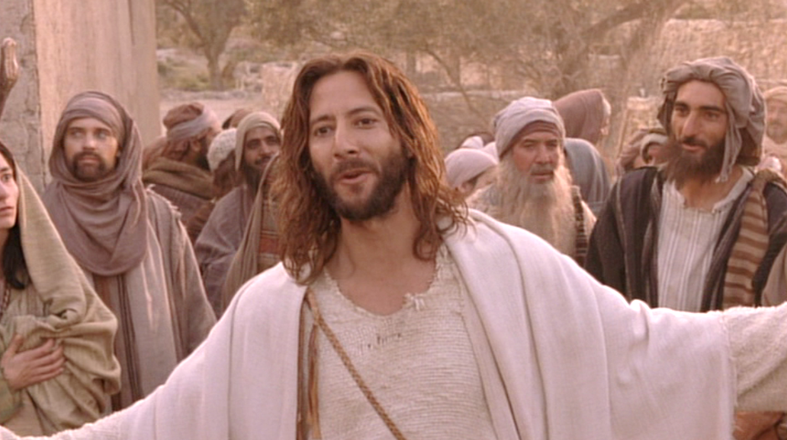
They too will listen to my voice, and there will be only one flock and one shepherd.
Chúng sẽ nghe tiếng tôi.
Và sẽ chỉ có một đoàn chiên và một mục tử.

Slide 12
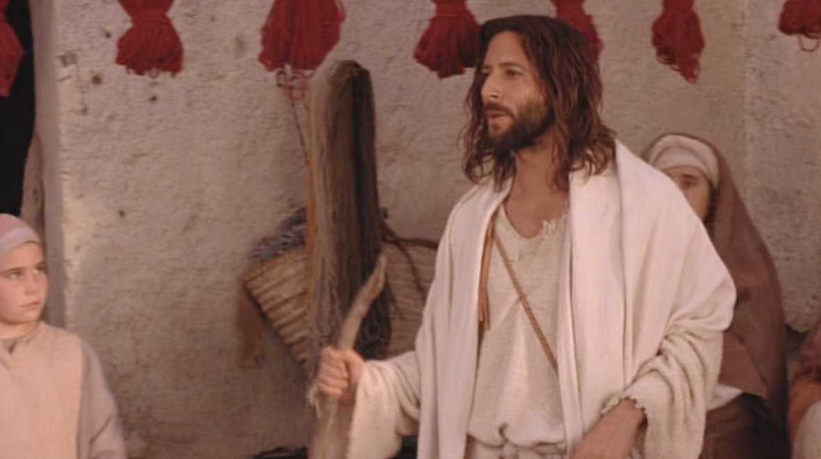
The Father loves me, because I lay down my life in order to take it up again.
Sở dĩ Chúa Cha yêu mến tôi, là vì tôi hy sinh mạng sống mình để rồi lấy lại.

Slide 13
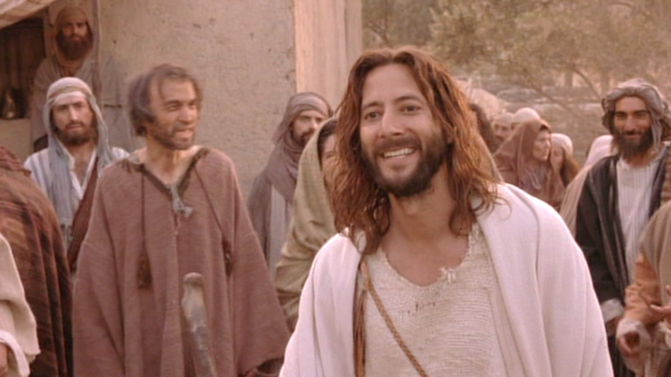
No one takes it from me;
I lay it down of my own free will,
and as it is in my power to lay it down,
Mạng sống của tôi, không ai lấy đi được, nhưng chính tôi tự ý hy sinh mạng sống mình.

Slide 14
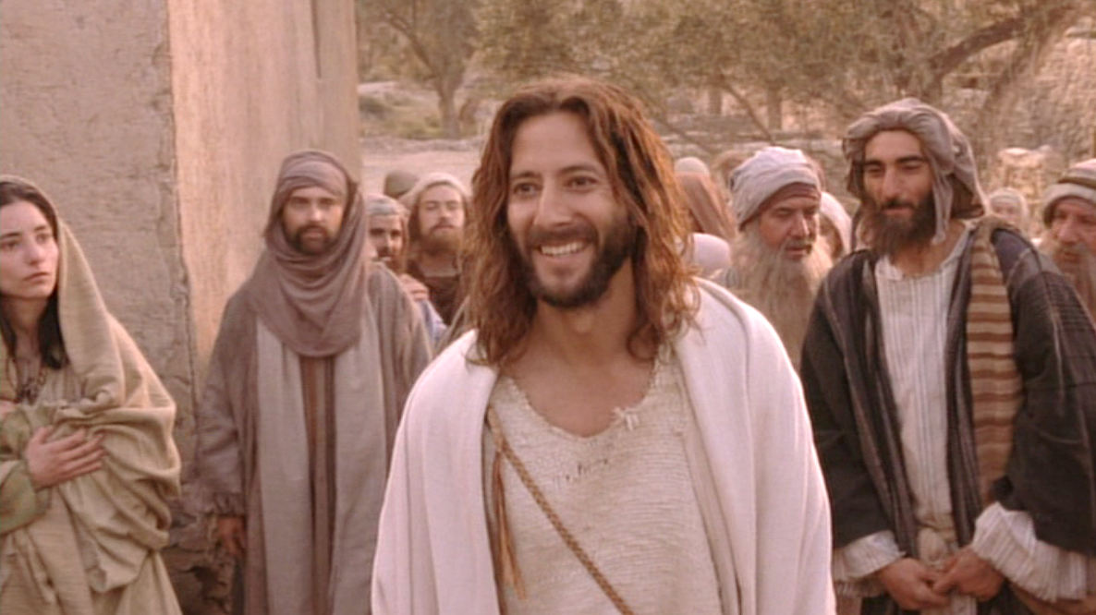
so it is in my power to take it up again;
and this is the command I have been given
by my Father.…
Tôi có quyền hy sinh và có quyền lấy lại mạng sống ấy. Đó là mệnh lệnh của Cha tôi
mà tôi đã nhận được.“….

Slide 15
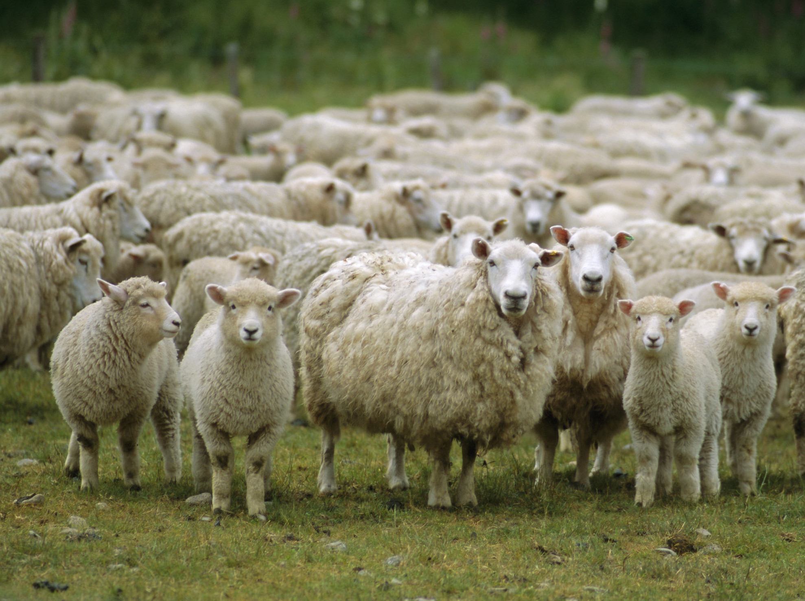
Chúa Nhật IV Phục Sinh Năm B
4th Sunday of Easter Year B
8
22/04/2018

Slide 16
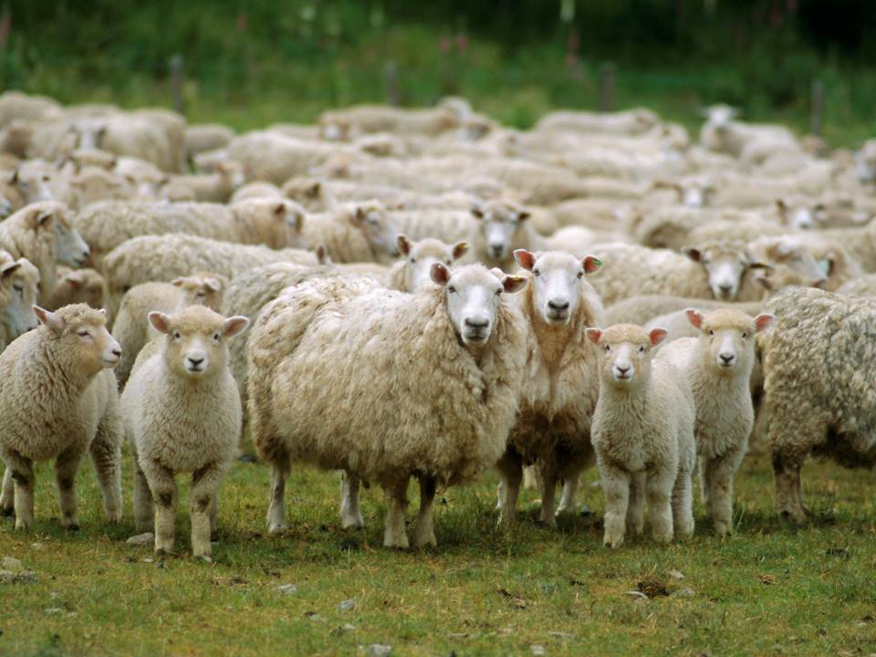
4th Sunday of Easter - Year B
Chúa Nhật IV Phục Sinh Năm B
8

